Slide 1
 | Инновационный поиск |  |  |  | КИП - 2021
Отчет о реализации КИП МБУ ДО «Центр компетенций «Ориентир» по теме:
«Модель профессиональной ориентации учащихся на основе сетевого взаимодействия как условие формирования мотивированного выбора профессии агротехнологической направленности»
Авторы: Жукова Елена Викторовна, Сундукова Людмила Викторовна
Муниципальное бюджетное учреждение дополнительного образования «Центр компетенций «Ориентир» муниципального образования Усть–Лабинский район
352320, Россия, Краснодарский край, ст. Ладожская, ул. Ленина, 25, e-mail orientir14@rambler.ru, тел/факс: (86135) 70-4-19

Slide 2
 | Инновационный поиск |  | КИП - 2021
Цель: | Разработка и реализация модели профессиональной ориентации по формированию у учащихся мотивированного выбора профессии агротехнологического профиля на основе сетевого взаимодействия и социального партнерства
Задачи отчетного периода | сформировать интерес учащихся к профессиям в области сельского хозяйства
 | способствовать формированию практических умений и навыков через системы профессиональных проб и построения индивидуальных образовательных траекторий
 | способствовать повышению рейтинговой оценки профессий агротехнологической направленности среди учащихся, определяющихся с выбором дальнейшего профессионального пути
2022 год | осуществить поддержку лучших практик по обновлению содержания и технологий дополнительного образования по направлению инновационного проекта

Slide 3
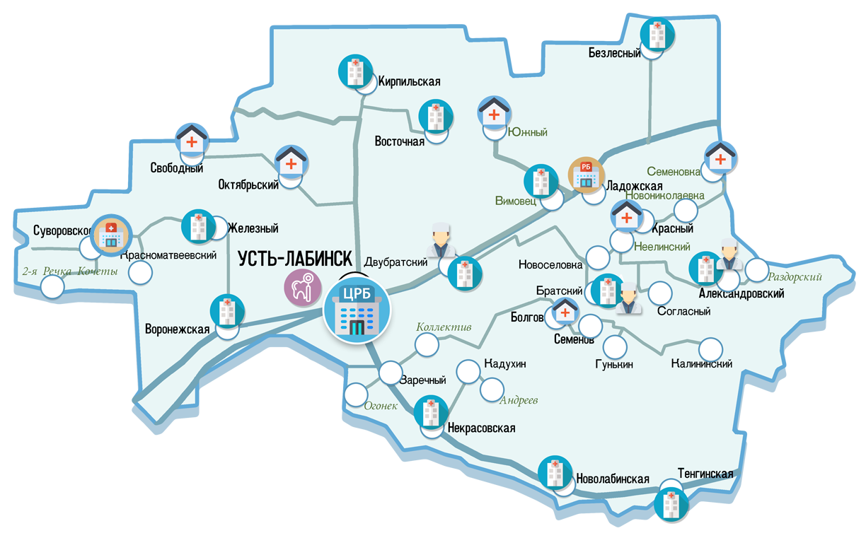
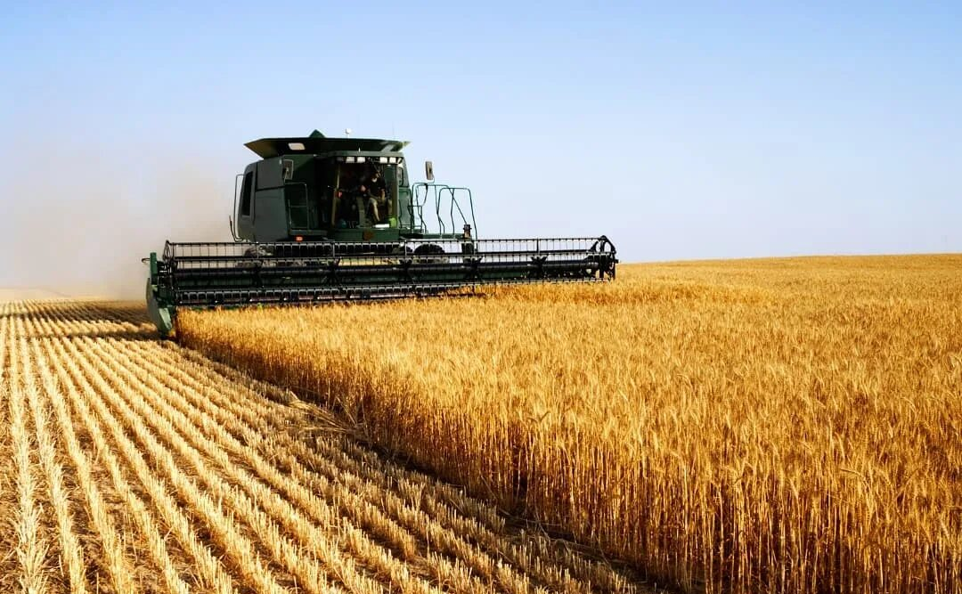
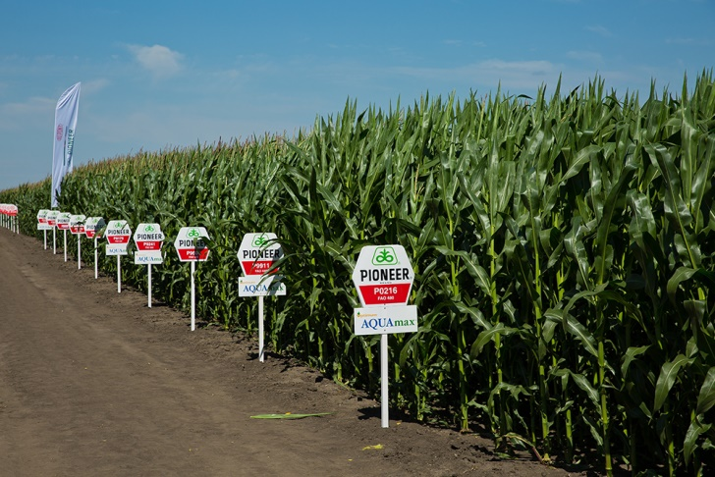
 | Инновационный поиск |  |  |  | КИП - 2021
Инновационность
Консолидация усилий по повышению престижа профессий аграрного профиля, в рамках профориентационной работы с учащимися, с привлечением частно-государственного партнерства сектора агропромышленного комплекса Усть-Лабинского района

Slide 4
 | Инновационный поиск |  |  |  | КИП - 2021
Измерители и оценка качества инновации
Разработана нормативно-правовая база |  |  | Заключены договора сетевого взаимодействия
Реализована первичная диагностика мониторинга эффективности инновационной деятельности |  | Осуществлена трансляция опыта по теме инновационной деятельности |  | Разработаны продукты инновационной деятельности

Slide 5
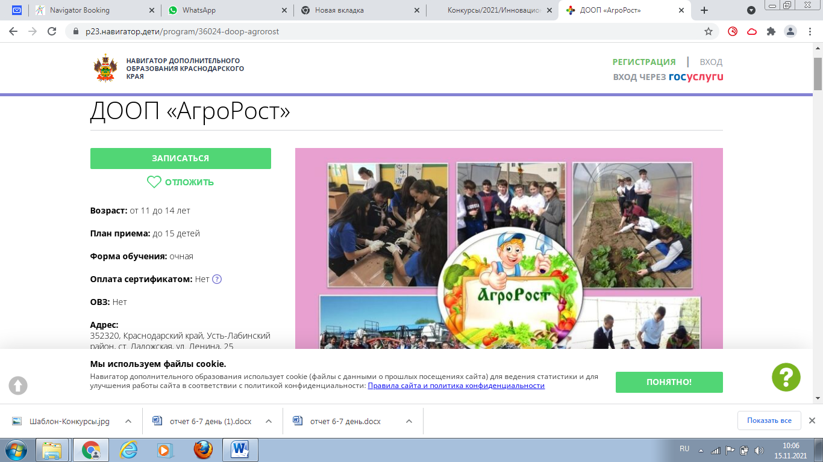
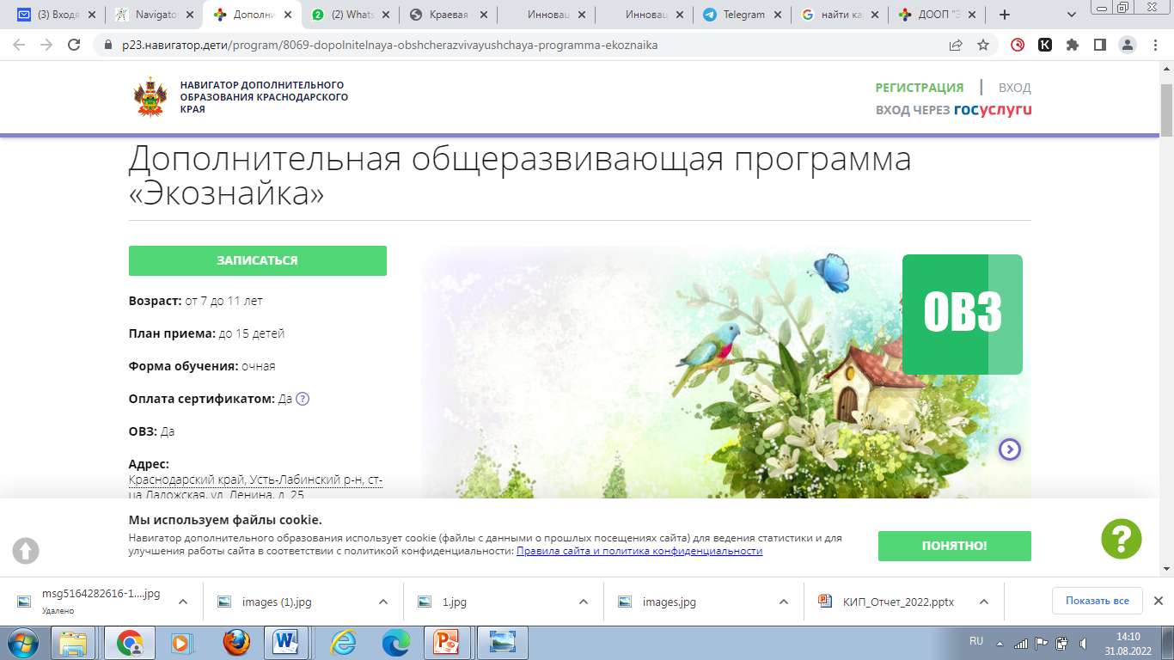
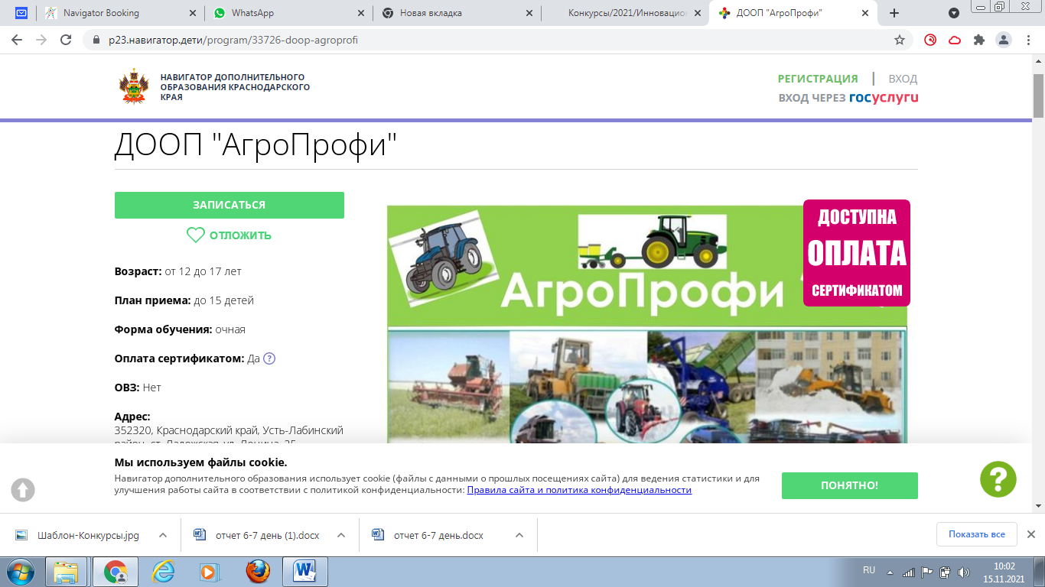
 | Инновационный поиск |  |  | КИП - 2021
Результативность
Реализация дополнительных общеобразовательных общеразвивающих программ
Агротехнологической направленности |  |  | Агроэкологической направленности
«АгроРост» |  | «АгроПрофи» | «Экознайка» | «Экопатруль»

Slide 6
 | Инновационный поиск |  |  | КИП - 2021
Результативность
Исследовательская деятельность |  |  | Проектная деятельность
Экологический социальный проект «Зеленая дорога» |  | Интернет-фестиваль экологических волонтерских отрядов | Региональный этап всероссийской акции «Я-гражданин России» | Чемпионат «ЮниорПрофи-2022»

Slide 7
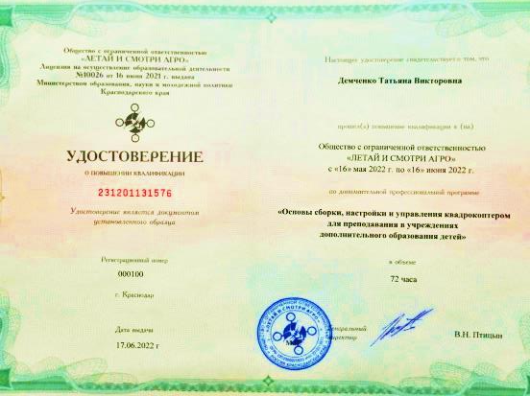
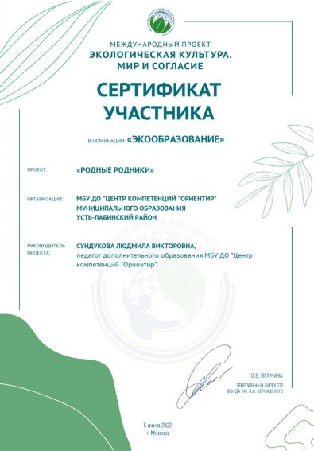
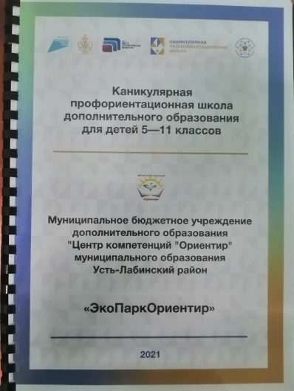
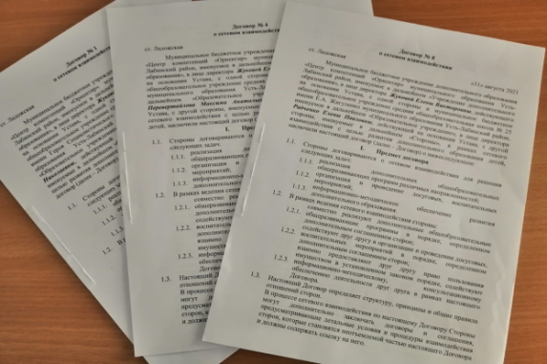
 | Инновационный поиск |  |  |  | КИП - 2021
Транслирование инновационного опыта
Участие в конкурсных мероприятиях |  | Повышение квалификации |  | Издание методических продуктов

Slide 8
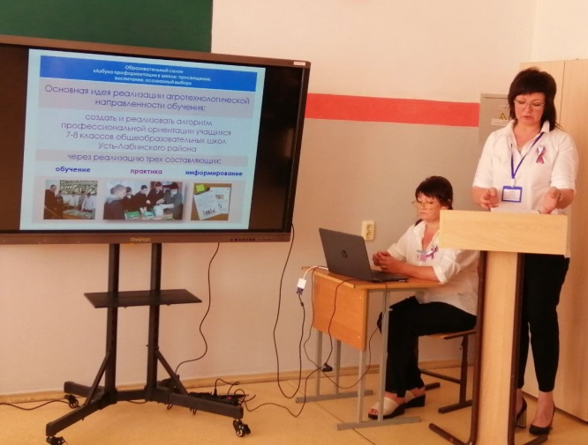
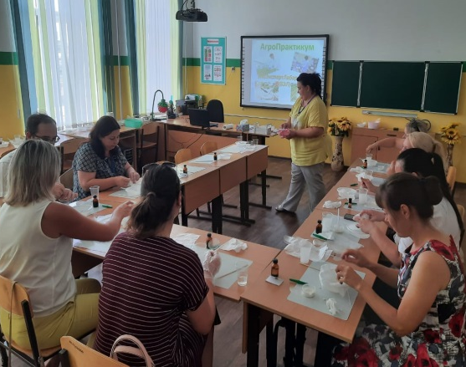
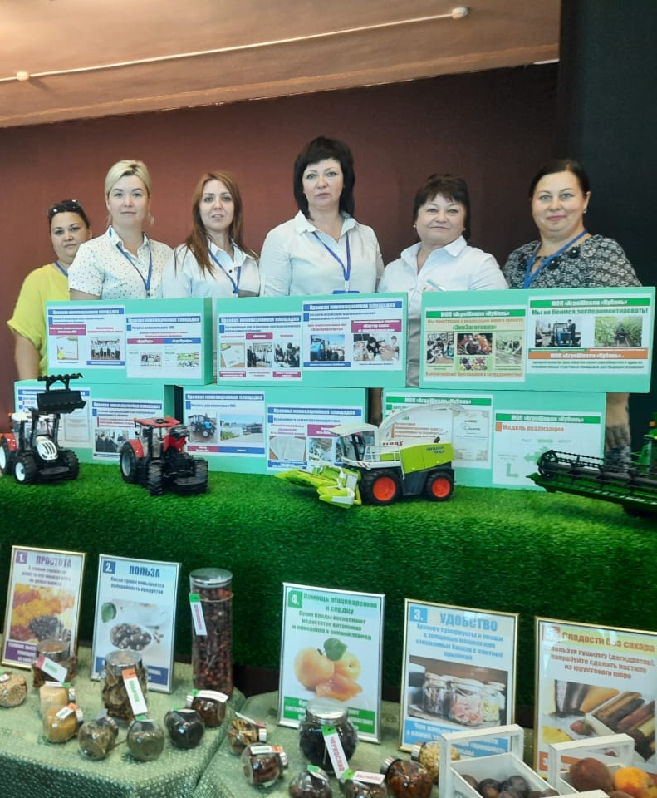
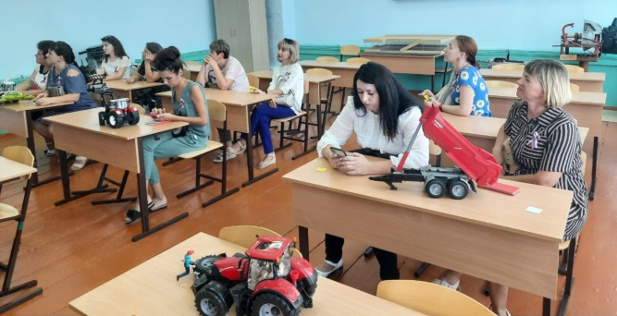
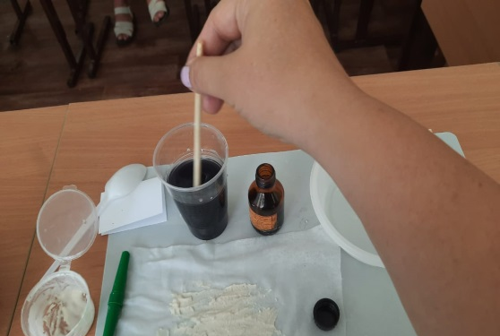
 | Инновационный поиск |  |  |  | КИП - 2021
Диссеминация результатов деятельности
Образовательный салон «Азбука профориентации» |  | Мастер-класс «АгроПрактикум» |  | Старт проекта «ЭкоЗаготовка»

Slide 9
 | Инновационный поиск |  |  | КИП - 2021
Спасибо за внимание!
Приглашаем к сотрудничеству!
352320, Россия, Краснодарский край, ст. Ладожская, ул. Ленина, 25, e-mail orientir14@rambler.ru, тел/факс: (86135) 70-4-19

